Slide 1
第三章 矩阵的初等变换
与
线性方程组

Slide 2
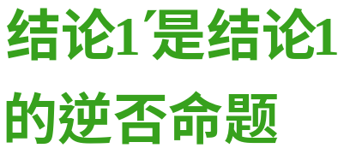
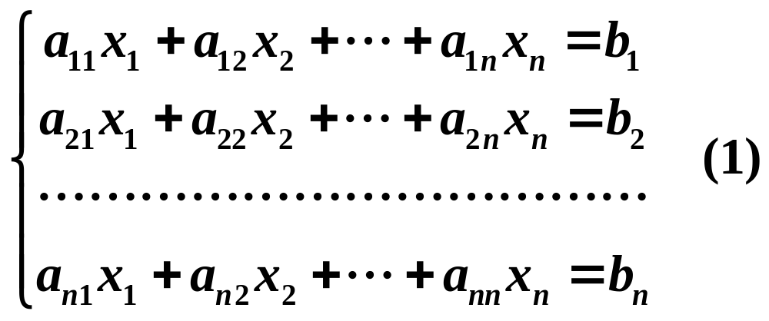
知识点回顾：克拉默法则
设
结论 1 如果线性方程组(1)的系数行列式不等于零，则该线性方程组一定有解,而且解是唯一的.（P. 24定理4）
结论 1′如果线性方程组无解或有两个不同的解，则它的系数行列式必为零. （P.24定理4'）
线性方程组的解受哪些因素的影响？
用克拉默法则解线性方程组的两个条件：
(1) 方程个数等于未知量个数；
(2) 系数行列式不等于零.

Slide 3
§1 矩阵的初等变换
一、初等变换的概念
二、矩阵之间的等价关系
三、初等变换与矩阵乘法的关系
四、初等变换的应用

Slide 4
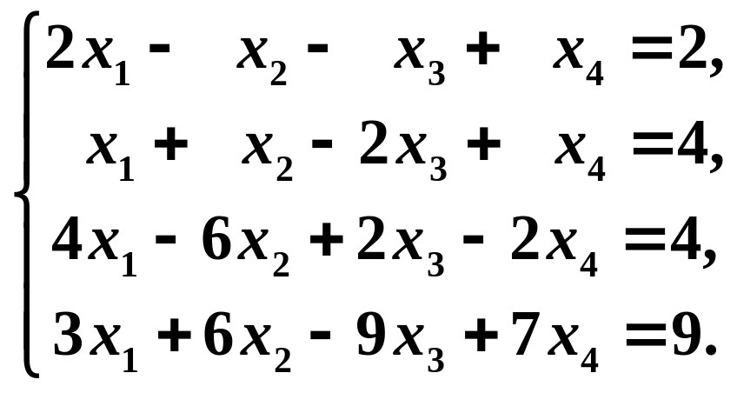
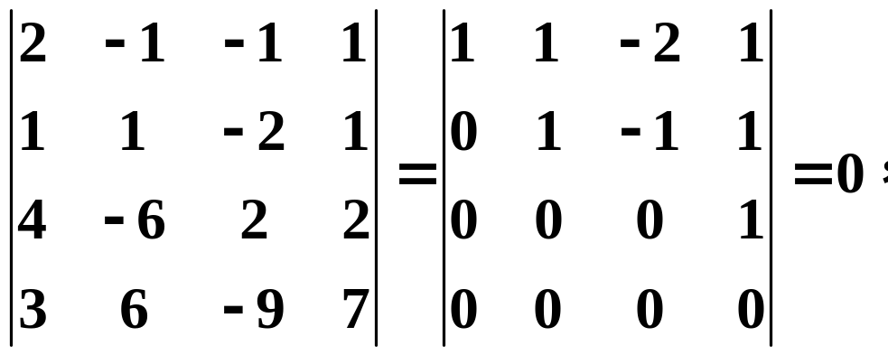
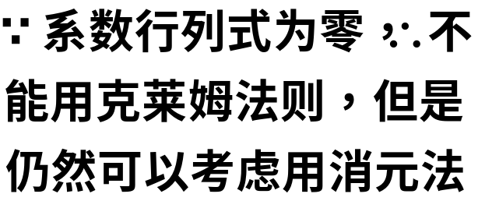
一、矩阵的初等变换
引例：求解线性方程组
①
②
③
④

Slide 5
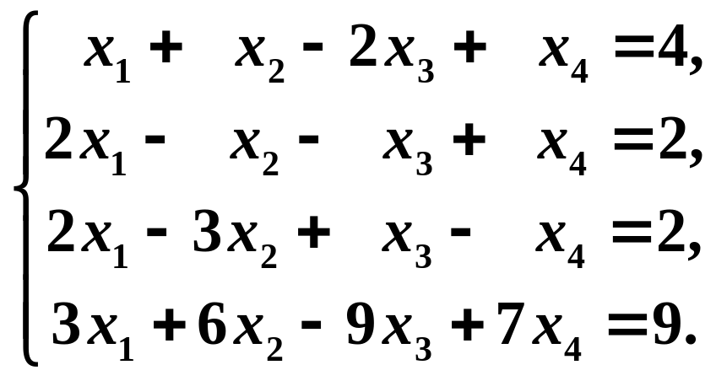
①
②
③
④
①
②
③÷2
①
②
③
④

Slide 6
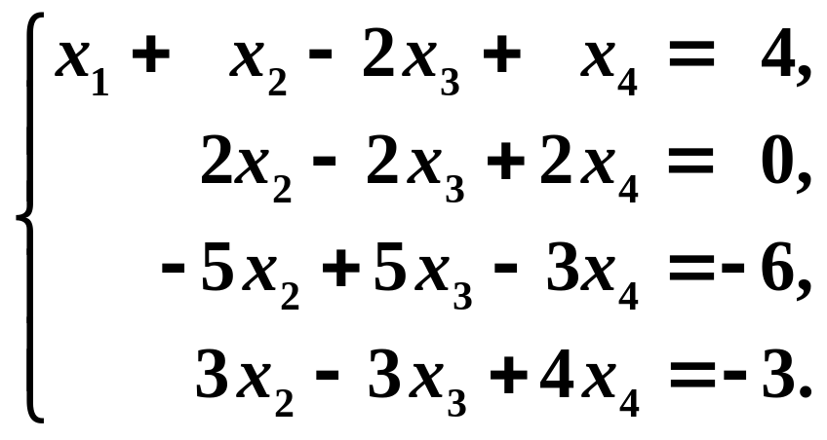
①
②
③
④
②－③
③－2×①
④－3×①
①
②
③
④

Slide 7
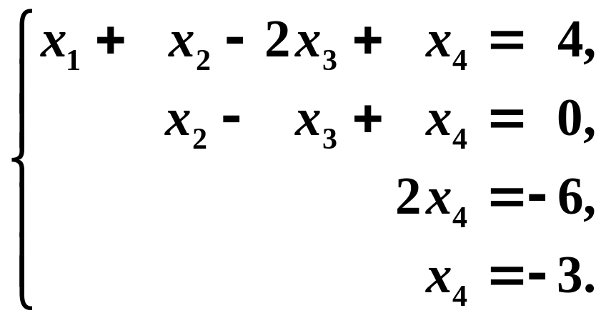
①
②
③
④
② ÷2
③＋5×②
④－3×②
①
②
③
④

Slide 8
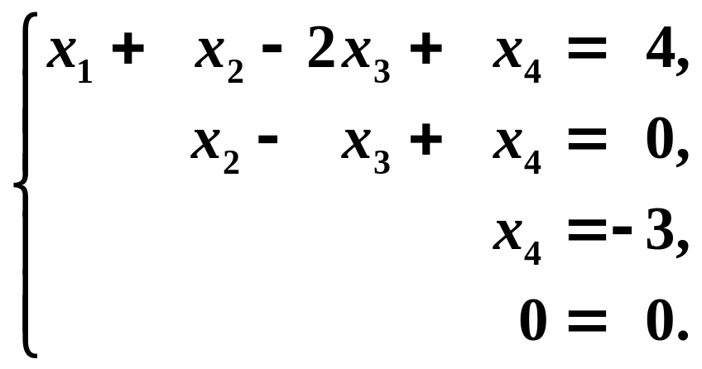
①
②
③
④
③
④
④－2×③
①
②
③
④

Slide 9
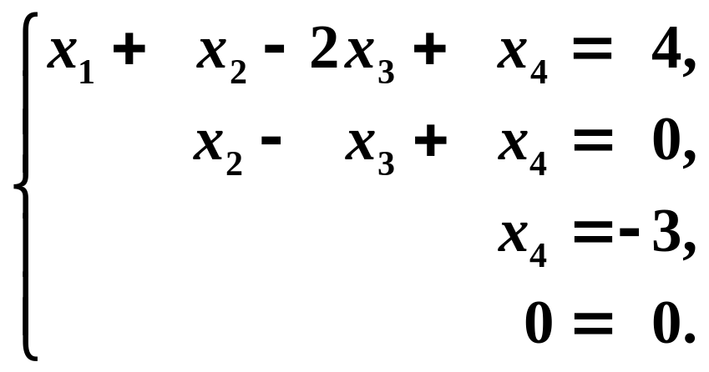
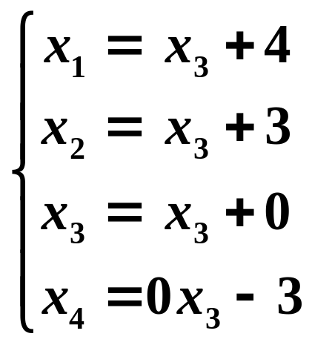
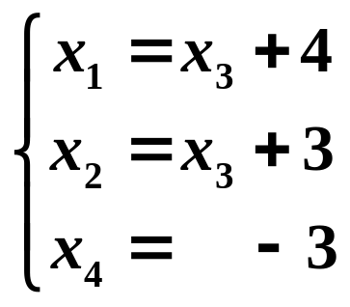

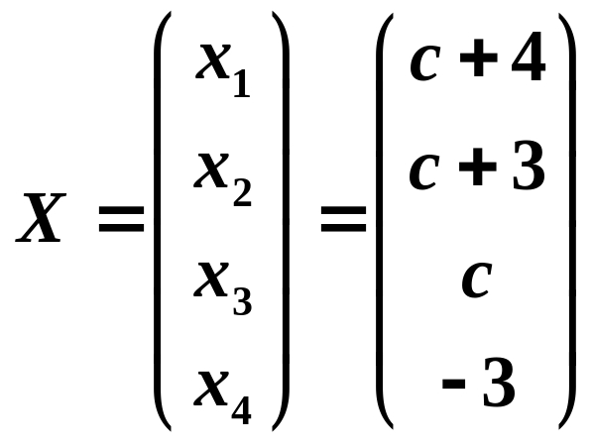
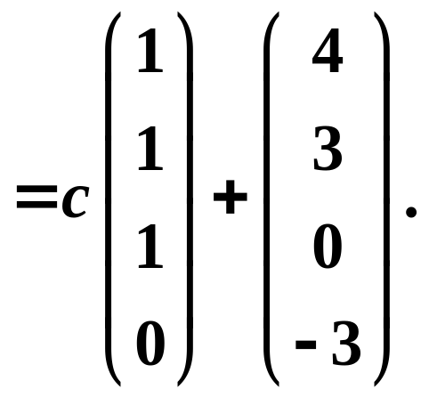
①
②
③
恒等式
④
取 x₃ 为自由未知数，
也称自由未知量或
自由变量，则
令 x₃ = c ，则

Slide 10
三种变换：
交换方程的次序，简称对换变换，记作 ；
i
j
×k
以非零常数 k 乘某个方程，简称倍乘变换，记作 ；
i
一个方程加上另一个方程的 k 倍，简称倍加变换，
记作 .
i
＋k
j
结论：
由于对原线性方程组施行的变换是可逆变换，因此变换前后的方程组同解.
在上述变换过程中，实际上只对方程组的系数和常数进行运算，未知数并未参与运算．
其逆变换是：
i
j
i
j
i
×k
i
÷k
i
+ k
j
i
－k
j

Slide 11
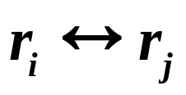
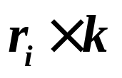
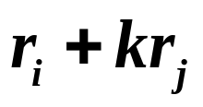
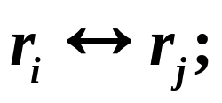
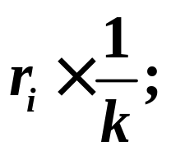
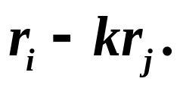
定义：下列三种变换称为矩阵的初等行变换：
对调两行，简称对换变换，记作 ；
以非零常数 k 乘某一行的所有元素，简称倍乘变换
记作 ；
某一行加上另一行的 k 倍，简称倍加变换，记作 .
其逆变换是：
把定义中的“行”换成“列”，就得到矩阵的初等列变换的定义．

Slide 12
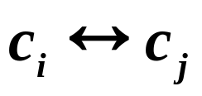
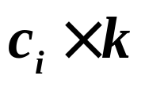
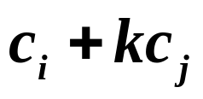
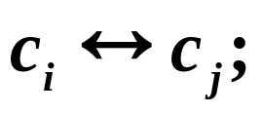
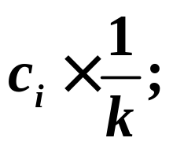
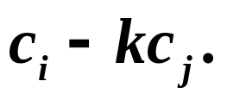
定义：下列三种变换称为矩阵的初等列变换：
对调两列，简称对换变换，记作 ；
以非零常数 k 乘某一列的所有元素，简称倍乘变换
记作 ；
某一列加上另一列的 k 倍，简称倍加变换，记作 .
其逆变换是：
初等行变换
初等变换
初等列变换
矩阵的初等行变换与初等列变换统称为初等变换．

Slide 13
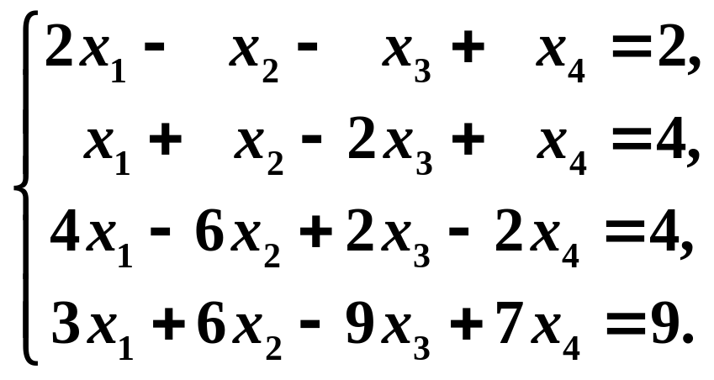
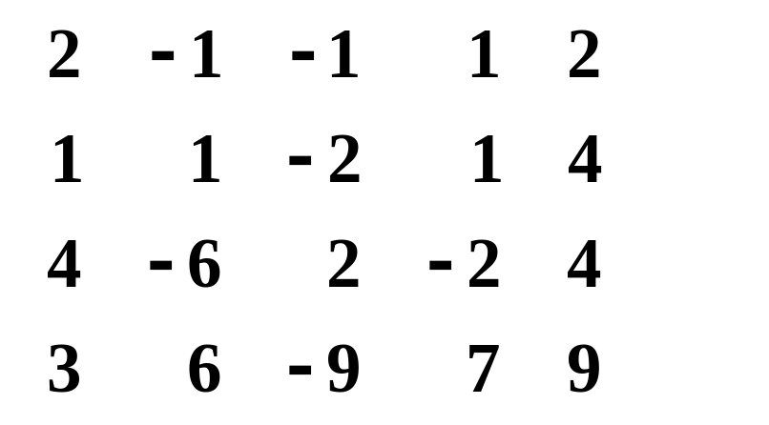
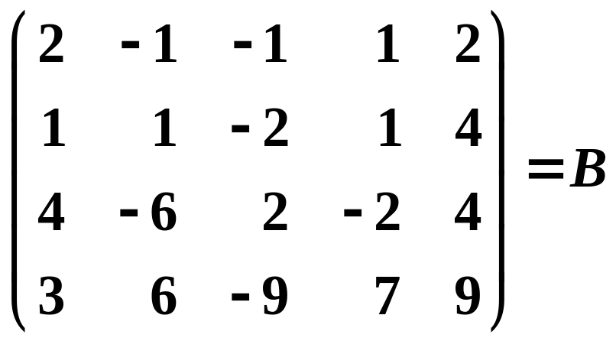
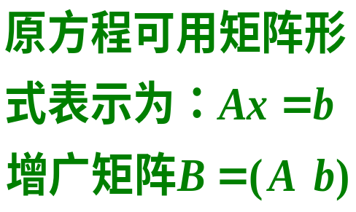
增广矩阵
结论：
对原线性方程组施行的变换,即加减消元法,可以转化为对增广矩阵的初等行变换.

Slide 14


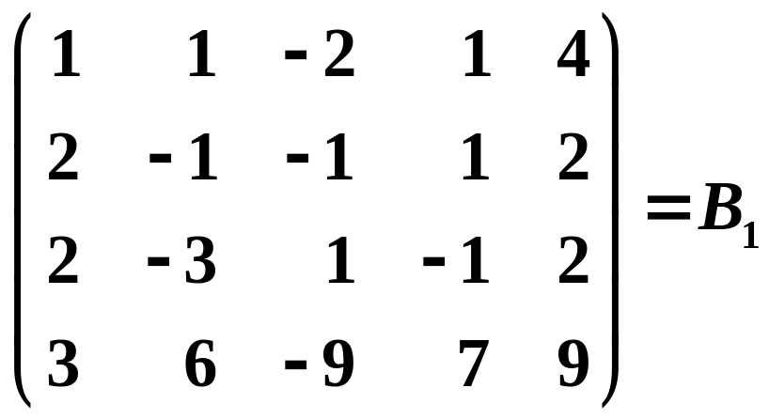
①
②
③
④
①
②
③÷2
①
②
③
④

Slide 15



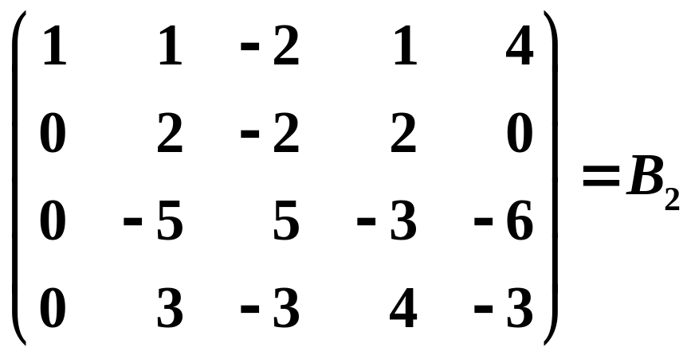
①
②
③
④
②－③
③－2×①
④－3×①
①
②
③
④

Slide 16



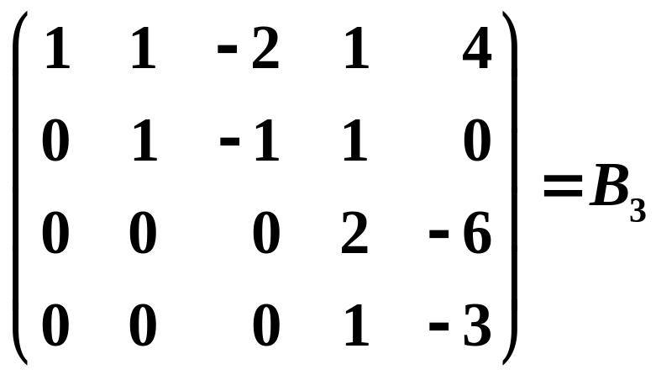
①
②
③
④
② ÷2
③＋5×②
④－3×②
①
②
③
④

Slide 17



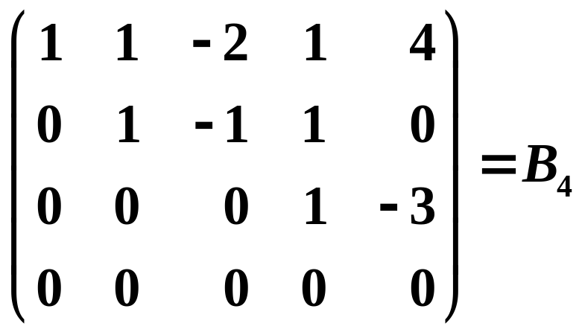
①
②
③
④
③
④
④－2×③
①
②
③
④

Slide 18
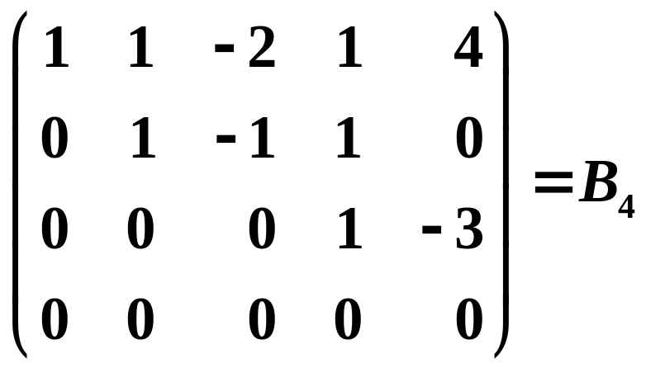

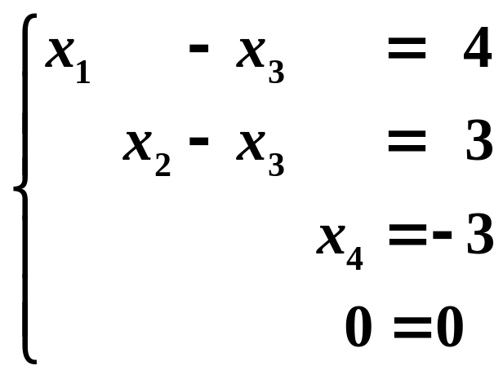
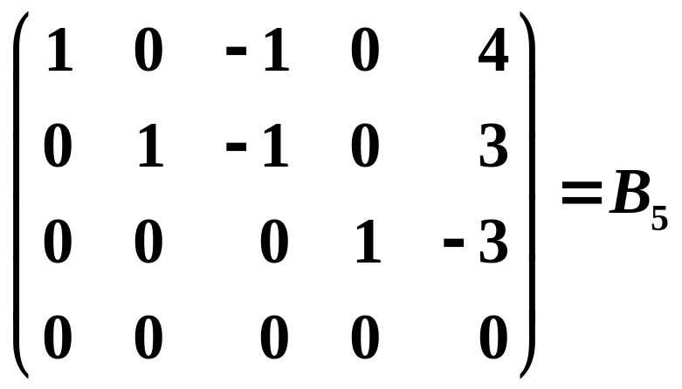
①
②
③
④
①
②
③
④

Slide 19

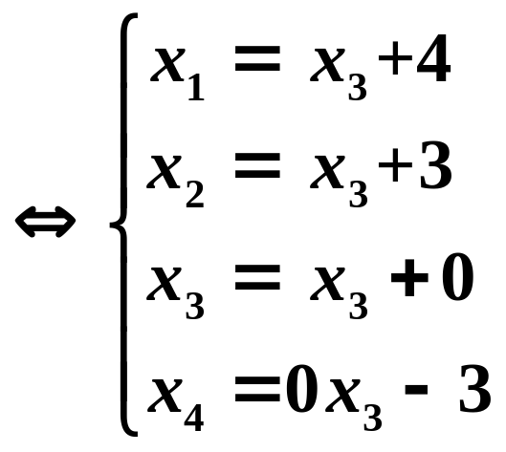
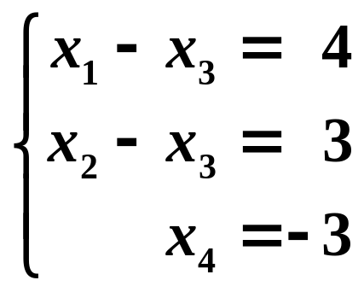
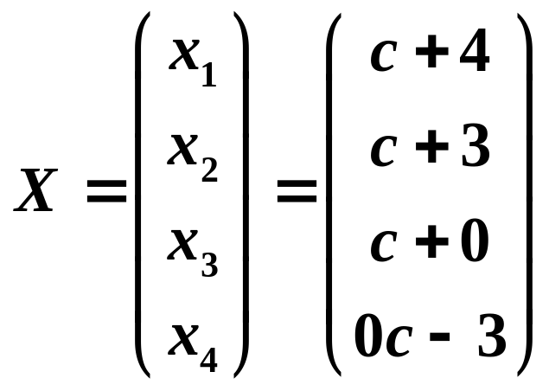
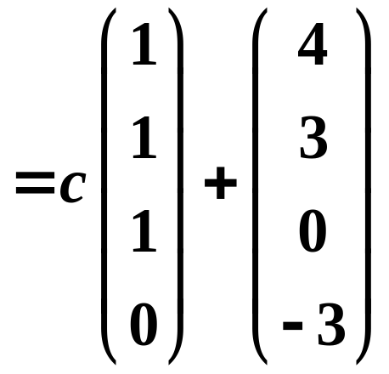
B₅ 对应方程组为:
(它与原方程组同解)
令 x₃ = c ，则
(用矩阵表示之)

Slide 20
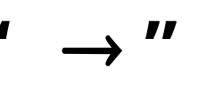


备注
带有运算符的矩阵运算，用“ = ”．例如：
  矩阵加法 ＋
  数乘矩阵、矩阵乘法 ×
  矩阵的转置 T（上标）
  方阵的行列式 |∙|
不带运算符的矩阵运算，用“～”, 或用 ,例如：
  初等行变换
  初等列变换

Slide 21

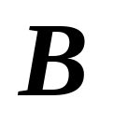
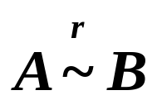

二、矩阵之间的等价关系
有限次初等行变换
称矩阵A与B行等价，记作
有限次初等列变换
称矩阵A与B列等价，记作

Slide 22







称矩阵 A 与矩阵 B 等价，记作
有限次初等变换
矩阵之间的等价关系具有下列性质：
反身性 ；
对称性 若 ，则 ；
传递性 若 ，则 ．

Slide 23
行阶梯形矩阵：
可画出一条阶梯线，线的下方全为零；
每个台阶只有一行；
阶梯线的竖线后面是非零行的第一个非零元素.
行最简形矩阵：
非零行的第一个非零元为1;
这些非零元所在的列的其它元素都为零.
（这也是增广矩阵的最简式）

Slide 24

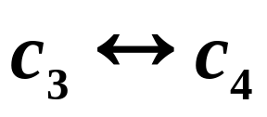
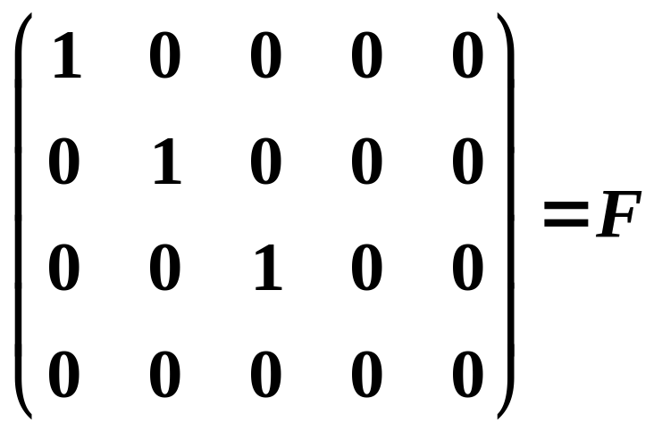
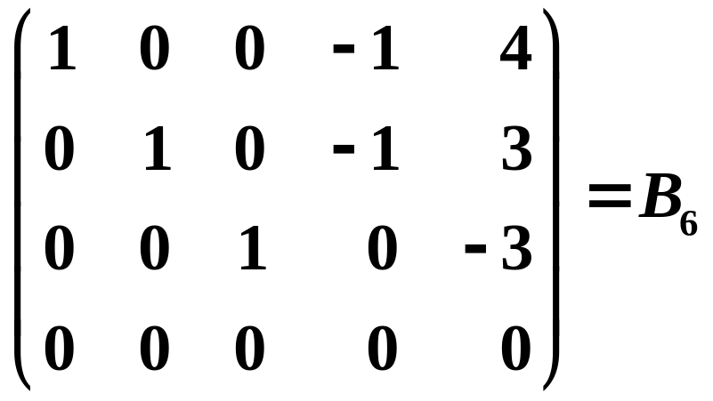


行最简形矩阵：
非零行的第一个非零元为1;
这些非零元所在的列的其它元素都为零.
标准形矩阵：
左上角是一个单位矩阵，其它元素全为零.

Slide 25
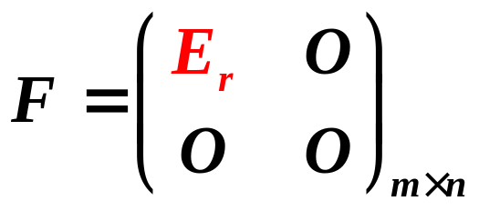

标准形矩阵由m、n、r三个参数完
全确定，其中 r 就是行阶梯形矩阵
中非零行的行数，也是 的阶数，
也是F 中1的个数 。
三者之间的包含关系
行阶梯形矩阵
行最简形矩阵
标准形矩阵

Slide 26
结论
有限次初等行变换
任何矩阵
行阶梯形矩阵
有限次初等行变换
行最简形矩阵
有限次初等变换
有限次初等列变换
标准形矩阵

Slide 27
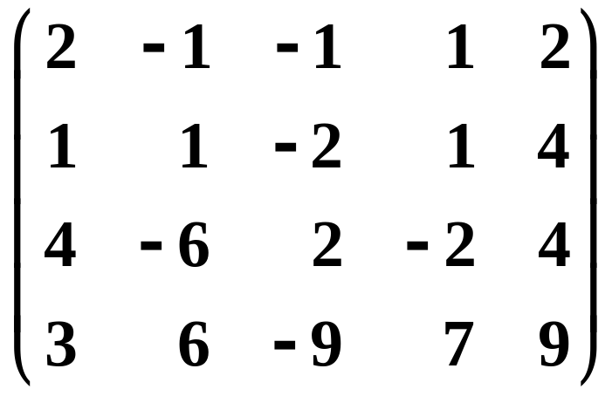
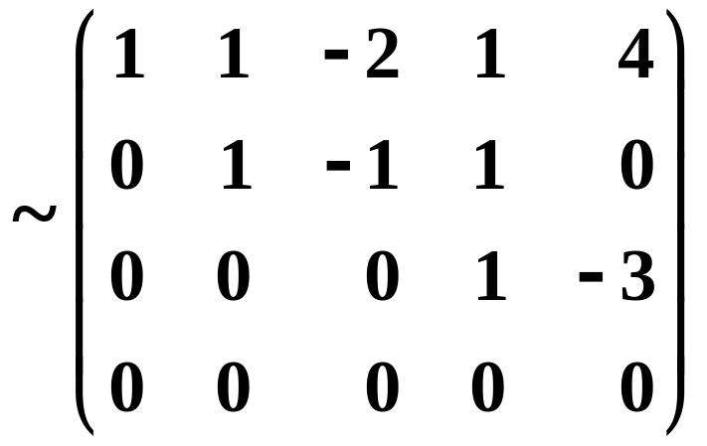


回顾:

Slide 28






（iii）矩阵 与 等价的充要条件是存在 m 阶
可逆矩阵 P 及 n 阶可逆矩阵 Q ，使 PAQ = B .
为了证明定理1，首先介绍初等矩阵的概念.

Slide 29
三、初等变换与矩阵乘法的关系
定义：由单位矩阵 E 经过一次初等变换得到的矩阵称为
初等矩阵.
三种初等变换对应着三种初等矩阵.
对调单位阵的两行（列）；
(2)以常数 k≠0 乘单位阵的某一 行（列）；
(3)以 k 乘单位阵单位阵的某一 行（列）加到另一 行（列） ．

Slide 30








(1) 对调单位阵的第 i, j 行（列），
记作 E_{m}( i, j )．
记作 E₅(3, 5)

Slide 31



(2)以常数 k≠0 乘单位阵第 i 行（列），
记作 E_{m}(i(k))．
记作 E₅(3(k))

Slide 32





(3)以 k 乘单位阵第 j 行加到第 i 行,
记作 E_{m}(ij(k))．
两种理解！
记作 E₅(35(k))
以 k 乘单位阵第 i 列加到第 j 列．
?

Slide 33






Slide 34





Slide 35












结论
把矩阵A的第 i 行与第 j 行对调，即
把矩阵A的第 i 列与第 j 列对调，即
以非零常数 k 乘矩阵A的第 i 行，即
以非零常数 k 乘矩阵A的第 i 列，即
把矩阵A第 j 行的 k 倍加到第 i 行，即
把矩阵A第 i 列的 k 倍加到第 j 列，即

Slide 36
口诀：左行右列.
性质1 设A是一个 m×n 矩阵，
对 A 施行一次初等行变换，相当于在 A 的左边乘以相应的 m 阶初等矩阵；
对 A 施行一次初等列变换，相当于在 A 的右边乘以相应的 n 阶初等矩阵.

Slide 37
初等变换
初等矩阵
初等变换的逆变换
?
?
初等矩阵可逆吗？其逆矩阵还是初等矩阵吗

Slide 38








Slide 39






推论：对于n 阶方阵A、B，如果AB = E，那么A、B都是
可逆矩阵，并且它们互为逆矩阵。（P43）
所以 ．
一般地， ．

Slide 40






因为“对于n 阶方阵A、B，如果AB = E，那么A、B都是
可逆矩阵，并且它们互为逆矩阵”，
?
所以 ．
一般地， ．

Slide 41







因为“对于n 阶方阵A、B，如果AB = E，那么A、B都是
可逆矩阵，并且它们互为逆矩阵”，
?
所以 ．
一般地， ．

Slide 42



初等变换
初等矩阵
?
初等变换的逆变换
初等矩阵的逆矩阵
初等矩阵是可逆的，并且其逆矩阵仍然是初等矩阵：

Slide 43



性质2：n 阶方阵A可逆的充要条件是存在有限个初等矩阵
P₁, P₂, …, P_{l}，使 A = P₁ P₂ …, P_{l} ．（充分性显然，只证必要性）
初等矩阵都是可逆的，
其逆阵仍是初等矩阵

Slide 44


口诀：左行右列.
回忆：性质1 设A与B都是 m×n 矩阵，
对 A 施行一次初等行变换，相当于在 A 的左边乘以相应的 m 阶初等矩阵；

Slide 45


性质1 设A与B都是 m×n 矩阵，
对 A 施行一次初等列变换，相当于在 A 的右边乘以相应
的 n 阶初等矩阵. 以下同理可证明P61定理1 (ii)
同理可证书上P61定理1（ⅲ）
回忆定义： 称矩阵 A 与矩阵 B 等价，记作
有限次行或列初等变换
（iii）矩阵 与 等价的充要条件是存在 m 阶
可逆矩阵 P 及 n 阶可逆矩阵 Q ，使 PAQ = B .

Slide 46


定理1 矩阵 与 等价的充要条件是存在 m 阶可逆
矩阵 P 及 n 阶可逆矩阵 Q ，使 PAQ = B .

Slide 47





再议性质2： n 阶方阵A可逆的充要条件是存在有限个
初等矩阵 ，使
任何一个可逆矩阵都可以分解成有限个初等矩阵的乘积，
任何一个可逆矩阵的标准形矩阵是单位矩阵 E，
可逆矩阵的行最简形矩阵是单位矩阵 E.
任何一个可逆矩阵都和同阶的单位矩阵 E 等价。
另一种说法：可逆矩阵可以只通过初等行变换化成单位矩阵E。
或者说，可逆矩阵可以只通过初等列变换化成单位阵E.
推论：方阵 A 可逆的充要条件是
（书上P63）

Slide 48









四、初等变换的应用（求逆阵、解矩阵方程）

Slide 49







例１
解

Slide 50









Slide 51


课堂练习：用初等变换求3阶方阵 的逆矩阵.
解：| A | = 1，

Slide 52




即
初等行变换

Slide 53


例2
解

Slide 54





Slide 55






Slide 56



例3
解：

Slide 57


Slide 58




推广1：
列变换
行变换

Slide 59




推广2：

